Slide 1
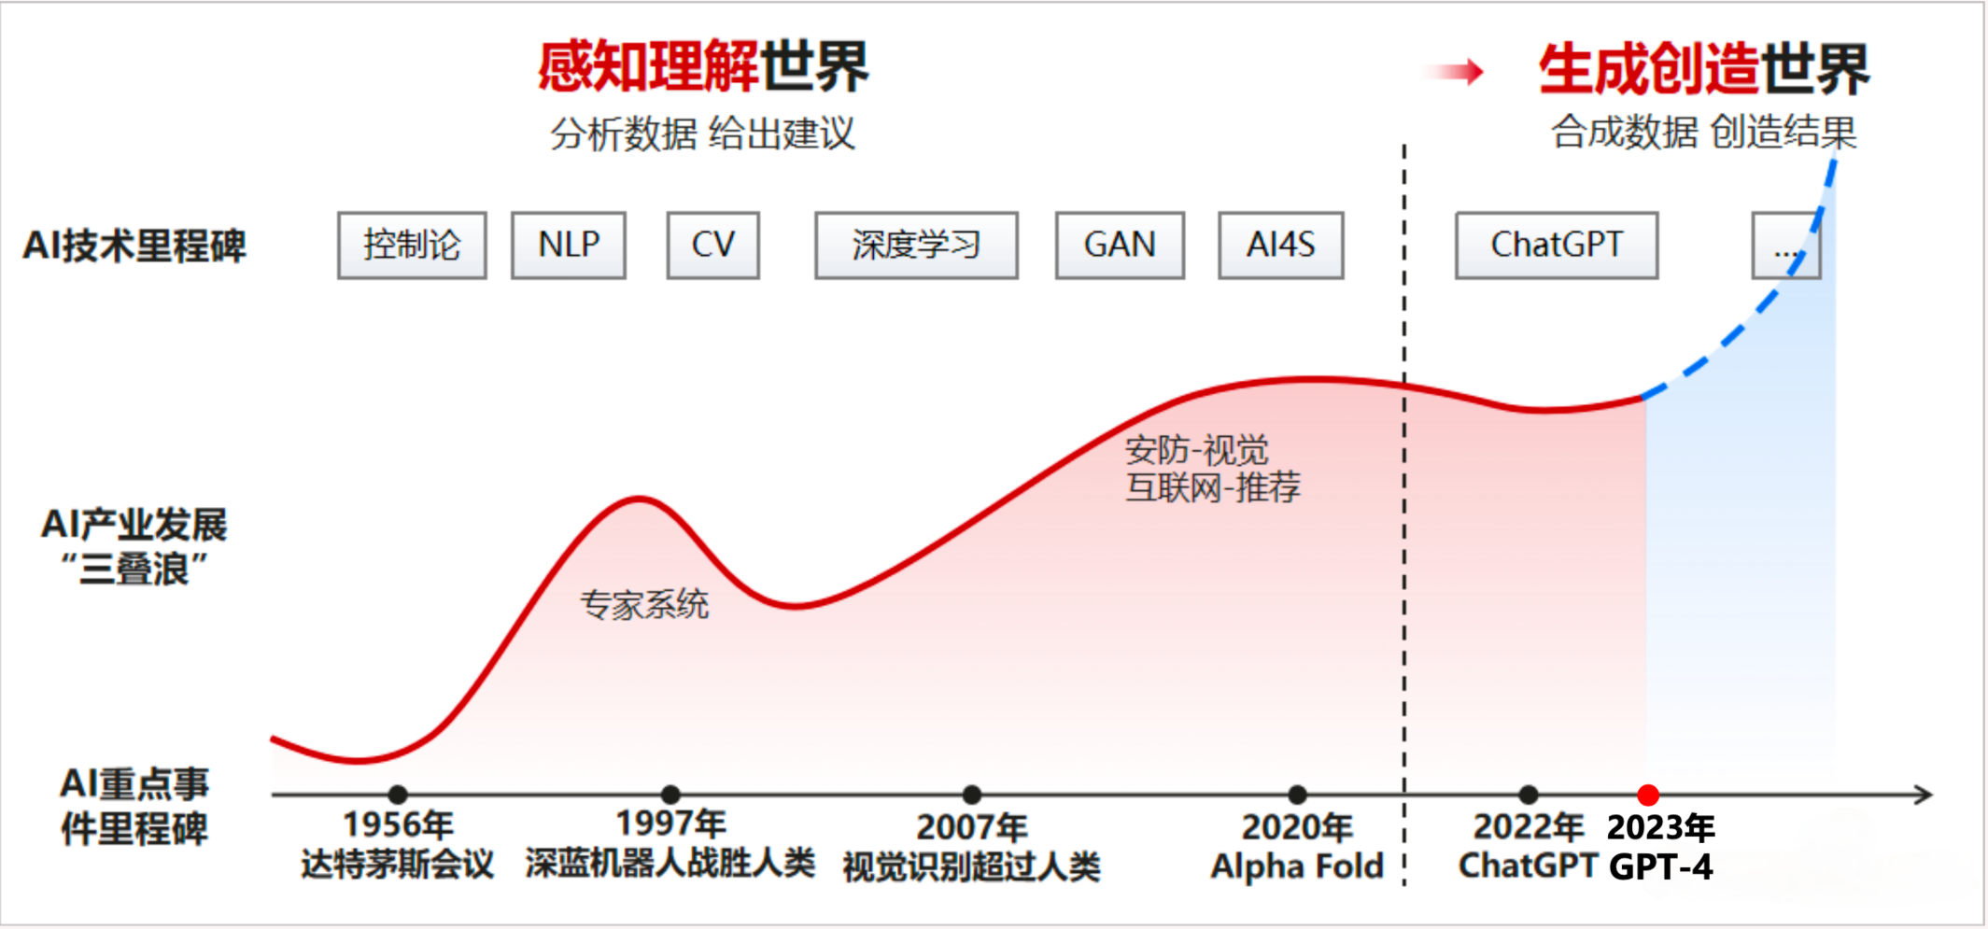
人工智能的发展历程
Notes:
提到AI，大家首先想到的2022-11-30发布ChatGPT，AI发展并不是一蹴而就，而是经历了很多年发展，至今有3次浪潮，我们一起回顾下
AI第一次浪潮：20世纪50年代~70年代中期，IBM跳棋程序战胜人类高手，这个阶段注重机器逻辑推理能力。
AI第二次浪潮：20世纪80年代~90年代初期，IBM深蓝战胜国际象棋选手卡斯帕罗夫，这个阶段专家系统推动AI应用发展。
AI第三次浪潮：20世纪90年代末期~至今，大数据和深度学习时代，代表性时刻是AlphaGO战胜了李世石和柯洁，引发了第三次浪潮
ChatGPT掀起第四次AI浪潮，也是从弱人工智能到强人工智能关键阶段

Slide 2
大模型相关术语
算力 算法 数据
体力/脑力， 思维方式， 经验和知识库
Notes:
在人工智能领域，算力、算法和数据作为核心三要素，可类比为真实人类以下三个维度的能力或特征：
1. ​算力 → 体力/脑力（生理基础）​
算力对应人类的生理机能，既包括大脑的运算能力（如神经元处理信息的速度和并行性），也包括体力支撑的持续性。算力如同人类的“能源系统”，决定了信息处理的上限和效率。例如，AI数字人需要高算力支持实时渲染逼真表情、动作捕捉和语音交互，这类似于人类依靠体力维持长时间活动，或脑力支撑复杂思考。
2. ​算法 → 思维方式（逻辑与决策）​
算法对应人类的思维模式与决策逻辑，包括经验归纳、推理判断和自适应能力。例如，AI数字人通过算法实现自然语言理解、个性化交互和持续学习，这类似于人类通过教育、实践形成的知识体系和应变智慧。算法中的深度学习框架（如NLP模型）可类比人类通过经验积累优化决策路径的过程。
3. ​数据 → 经验与知识库（信息积累）​
数据对应人类的经验储备与知识库，是训练和优化的基础。AI数字人通过海量数据学习语言模式、表情动作和文化习惯，如同人类通过阅读、观察和社会互动积累认知。数据的多样性和质量直接影响AI的“成熟度”，正如个体的知识广度与深度影响其能力边界。
总结：三者共同构成AI的“类人化”基础——算力提供运行保障（生理），算法构建逻辑框架（思维），数据填充认知内容（经验）。这一类比揭示了AI技术模拟人类智能的本质路径。

Slide 3
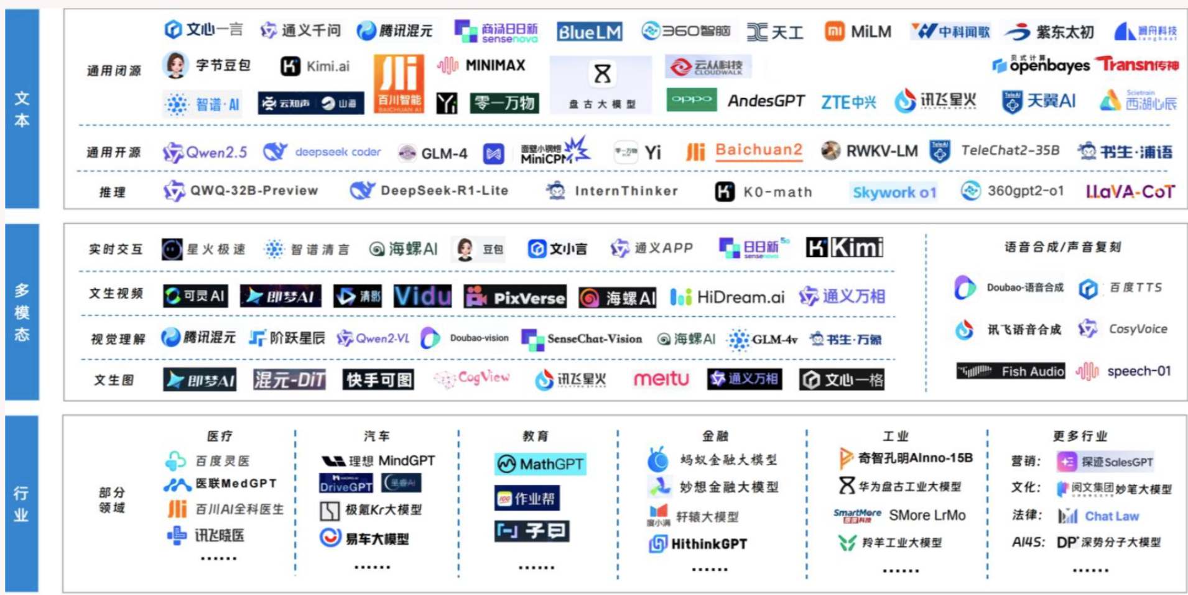
大模型相关术语
通用大模型：
大语言模型LLM
视频/语音模型
多模态大模型
多模态：
文本、图片、音频
行业模型（垂直模型）：
教育、医疗、金融等
AI工具：
豆包、Kimi、腾讯元宝
Notes:
我们了解大模型，有相关术语，多模态，对应之前的多媒体。这些模型相当于是各种各样的工具，可以帮助我们减轻脑力劳动，汽车的发明，蒸汽机的发明解决了人类的体力劳动，大模型ai的发明减轻了我们人类的脑力劳动。让办公，让处理事情变得更加简单。 今天我们的课程，这里面每一个模块的典型工具，我们都会带着大家体验一把。

Slide 4



大模型关键发展
关键进展
深化期
繁荣期
OpenAi发布o1，强化学习新范式，实现推理等复杂能力上的重大突破。
Claude3.5-Sonnet发布，在代码和Agent能力上掀起效率革命。
ChatGPT上线实时视频能力，深入语音视觉实时多模态应用场景。
国内推理模型迅速跟进。DeepSeek-R1、QwQ-32B-Preview、Kimi-k1.5、GLM-Zero、Skywork-o1、StepR-mini、讯飞星火X1等模型密集发布。
国内模型性能持续提升。DeepSeek-V3、Qwen2.5、豆包-Pro、混元-Turbo与GLM-4-Plus等系列模型综合能力上持续提升。
跃进期
OpenAl发布 Sora, 极 大拓 展 了Al在视频 领域 的想 象 力 。
GPT-40 、 C laude3.5、Gemini1.5、 Llama3发 布 ，海 外 进入 “一 超多 强”的竟争格局 。
国 内 多模 态 领 域 进 展 迅 速 ， 在 部 分 领域领 先 海 外 。 视 频 生 成 模 型 可 灵 Al、海螺视频、 Vidu、 PixVerse等模型陆续 发布 ，并 在海外取得较大应用进展 。·
国内通 用模型 持续提 升 。 Qwen2.5、文心 4.0、 GLM4、 商 量5.5等通 用模型陆续更新。
准备期
Llama2开 源 ， 极大助力全球大 模型开发者生态。
GPT-4 Turbo、 Geminl等海外大模型发布， 继续提升模型性能 。
Midjourney发布5.2
Stable Diffusion XL发布
国内闭源大模型快速发展。 豆 包、 混 元、商量3.0、 盘 古3.0、 AndesGPT、 BlueLM、星火3.0、 Kimi Chat等陆续发布。
国内开源生态爆发 。 Baichuan、Qwen、 InternLM、 ChatGLM3、Yi-34B等 系列 模型 引领 开源热潮 。
ChatGPT发布，全球范围内迅 速形成大模型共识 。
GPT4发布，进 一步掀起大模型研发热潮 。
国 内快 速 跟进 大模 型 研 发。 文 心 一 言1.0、 通 义 千 问、 讯 飞 星 火 、 360智脑 、 ChatGLM等首批模 型相继发布。
→
2022.12
2023.06
2023.12
2024.06
2025.01
时间
生成模型
推理模型
ref:中文大模型基准测评2024年度报告(2025.01.08)

Slide 5
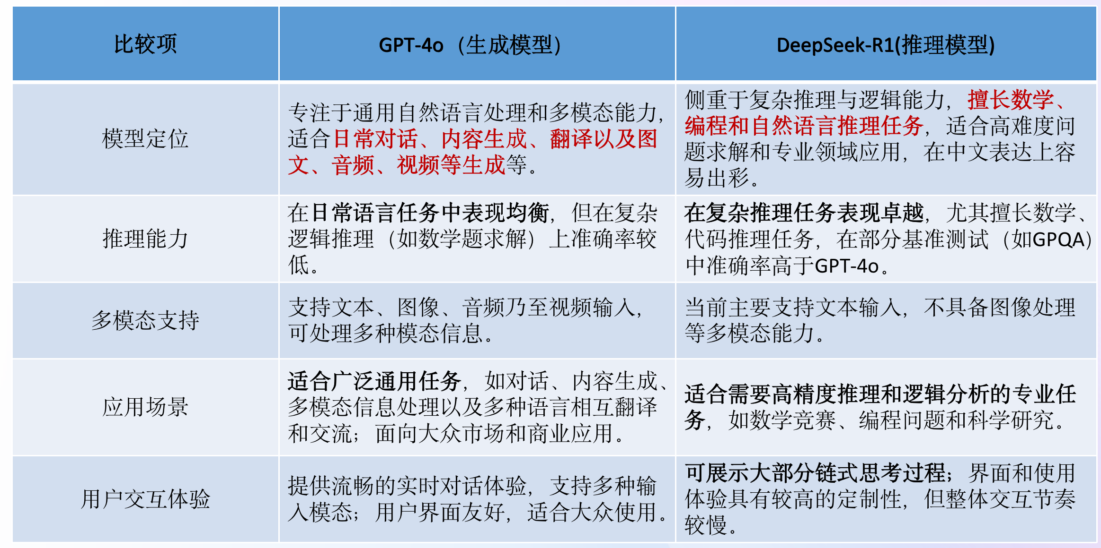
生成模型与推理大模型的对比
Notes:
人工智能的大模型其实并没有大家想想的智能，他们只是通读了互联网上大多数的语料，基于数学的概率学去预测下一个出现字的概率。
熟读唐诗三百首，不会写来也会诌。 感受推理模型和生成模型的区别。
「让ai输出一句问候语」 ---> 「让ai输出一句有中山特色的问候语」
客户是黑龙江来的，给他输出一句有中山特色的问候语
客户是黑龙江来的，喜欢吃烤乳鸽，给他输出一句有中山特色的问候语

Slide 6
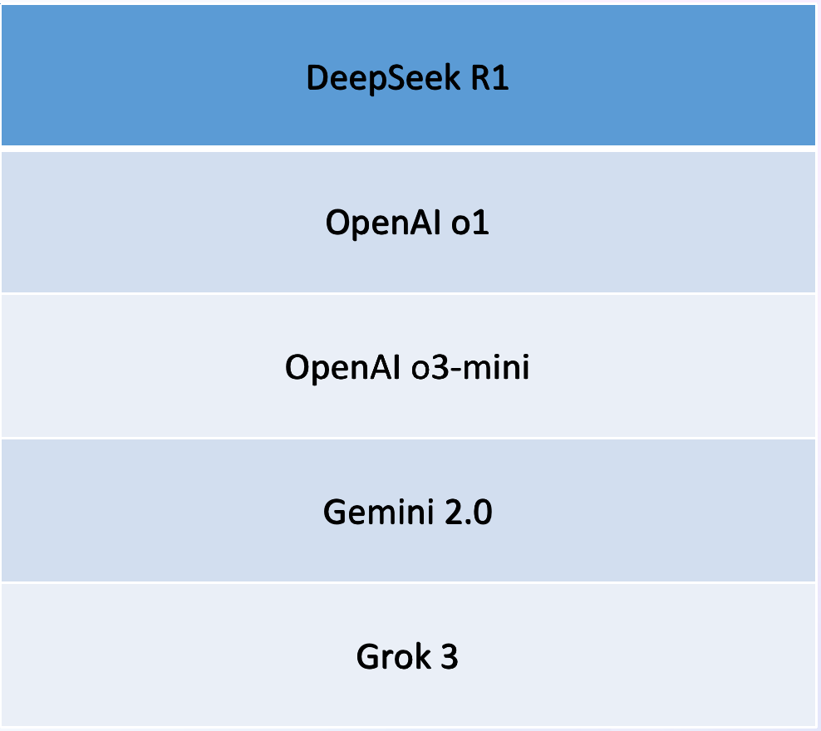
常见推理大模型

Slide 7
什么是DeepSeek？
公司简介：DeepSeek全称杭州深度求索人工智能基础技术研究有限公司，简称深度求索，成立于2023年7月，是幻方量化旗下的AI公司，专注于实现通用人工智能（AGI）,具有深厚的
软硬件协同设计底蕴。
定义：DeepSeek是一款高性能、低成本的AI大模型，具备强大的自然语言处理能力。
DeepSeek共研发开源十余款模型，目前最受关注的有V3对话模型和R1推理模型，分别于2024年12月26日和2025年1月20日先后发布。从反映关注度的微信指数上可以看出，两次模型发布都造成了后续DeepSeek关注度的飙升，12月28日DeepSeek指数达到约6000万，1月31日达9.8亿；
V3：是采用混合专家架构（MoE）的高性能对话模型，支持多任务处理并相较其他对话模型在代码生成、数学推理等场景表现优异；
R1：是基于强化学习训练的推理模型，专注于代码生成和复杂数学问题解决，推理能力通过蒸馏技术可迁移至小型模型。

Slide 8
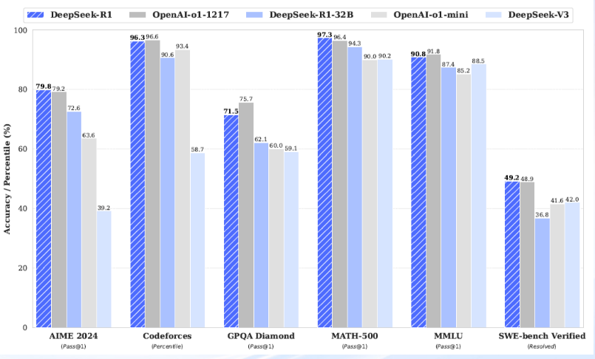
DeepSeek R1为什么如此之火？
OpenAI的o1模型性能曾在推理模型领域难逢敌手；
DeepSeek-R1模型，在AI模型基准能力的各大榜单中，得分与OpenAI o1模型不相上下；
DeepSeek R1 模型的出现，终结了中国AI落后的观点；
作为国产模型，DeepSeek对中文支持更好。
资料来源：DeepSeek官网，中国银河证券研究院
DeepSeek-R1的推理能力进入了第一梯队（媲美OpenAI o1），其训练和推理成本低、速度快、技术全部开源；
DeepSeek打破了硅谷传统的“堆算力、拼资本”的大模型发展路径。
Notes:
deepseek被称为国运的研发， 直接让中国在这场人工智能的竞赛中处于了世界头部的赛道。

Slide 9
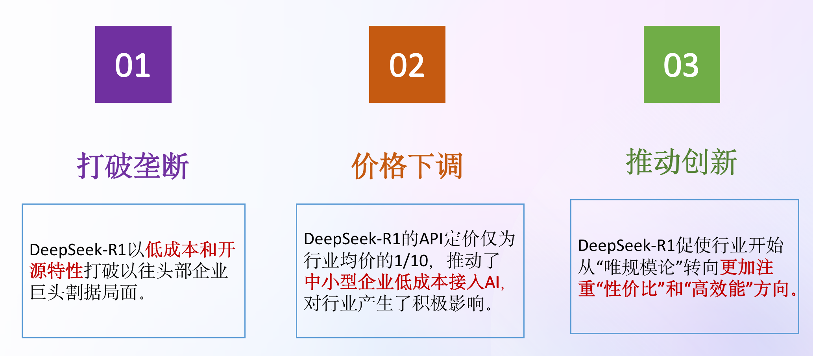
对AI行业的重大影响
Notes:
这三个图，概括了deepseek的重大影响，第一第二行业平均的1/10，并且还是赚钱的，openai定价的1/30 第三，总的讲就是牛逼。模型开源，可以本地部署，私有化部署，不用担心信息泄露的问题，今天我们晚点也会给大家讲一讲 deepseek的本地化部署。

Slide 10
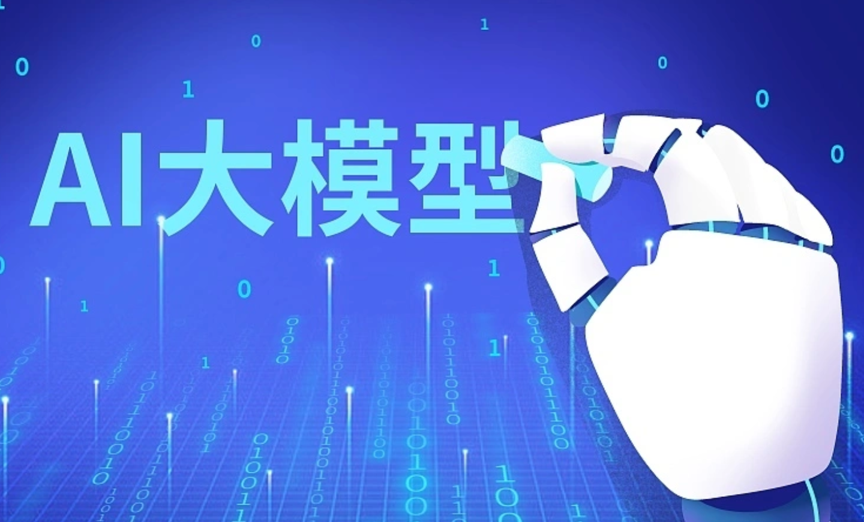
DeepSeek与背后的大模型技术关系
DeepSeek是一种大模型，大模型一般也称为“大语言模型”，是一种基于深度学习技术训练出来的人工智能系统，主要用于处理和生成人类自然语言。
模型规模：通常包含数十亿到数千亿个参数，这些参数就像是模型的“大脑神经元”；
特点
训练数据：使用海量文本数据进行训练，包括书籍、文章、网页等各种形式的文字内容。
大模型工作原理：通过学习大量文本，掌握了语言的规律和知识，然后根据输入的提示(prompt)生成相应的输出。
Notes:
一直提大模型，究竟什么事大模型呢？大模型是指拥有巨大参数量和复杂结构的人工智能模型。大家可能有疑问大模型和人工智能有啥关系呢？这里AI大模型是人工智能预训练大模型的简称。
从大模型开发方面，逐渐变成预训练+精调的大模型开发范式，如何理解？
大模型首先通过海量数据的自监督学习阶段完成了“通识”教育。大模型相当于是对人类社会百科全书的压缩。 一个预训练的大模型就相当于一个刚刚毕业的211 985的大学生。
接着，通过“预训练+精调”等模式，根据垂直领域应用场景的特性，用少量数据进行相应微调。从而更好适应各个业务领域问答。

Slide 11
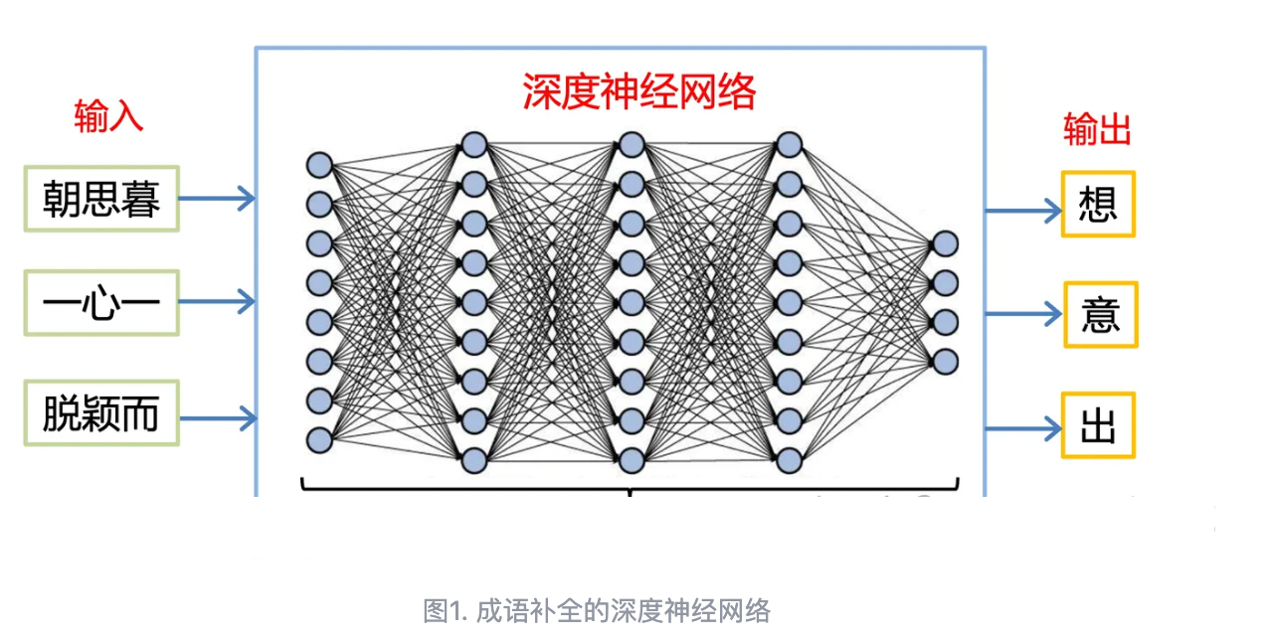
大模型的实现原理
深度学习就是用层数较多（深）的人工神经网络从数据中学习输入与输出之间映射关系的算法，而人工神经网络是受生物神经网络的结构和功能启发下设计的计算模型。
用深度学习训练得到的网络就叫深度神经网络，它可以简单的看成一个函数，能够完成任何输入到输出的转换。
比如：
我们可以用它玩成语补全的游戏，输入成语的前三个字，让网络输出最后一个字（见图1）。
Notes:
这部分作为大家了解DeepSeek背后的大模型原理机制，一只青蛙4条腿，扑通一声跳下水，2只青蛙8条腿，扑通扑通跳下水。

Slide 12
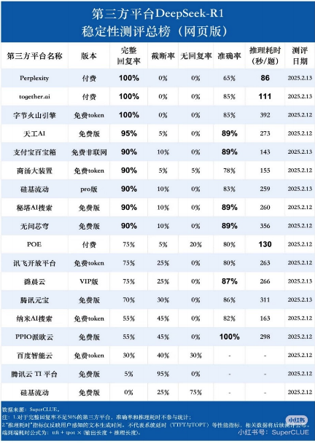
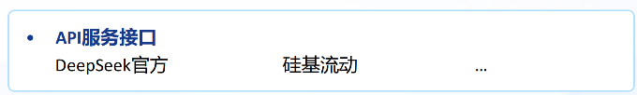
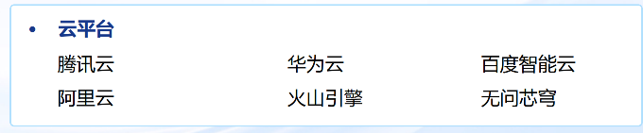
DeepSeek私有化部署
DeepSeek R1模型可通过云端调用和本地部署的方式使用
云端调用
可通过官方API或第三方API直接调用DeepSeek R1模型服务并接入业务中；或者可以在云平台上创建、部署、微调模型，再通过API连接模型调用
云端调用优势在于，用户无需购置硬件即可按需调用云端模型。

Slide 13
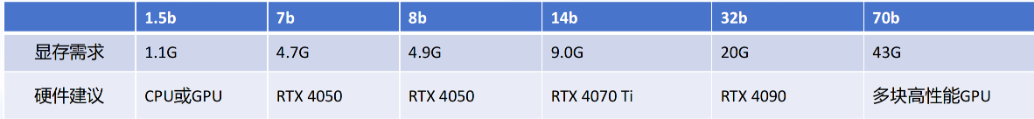
DeepSeek调用与部署
DeepSeek R1模型可通过云端调用和本地部署的方式使用
满血版R1模型
-参数量为671b
-显存需求：16位满血版约1300G显存
-硬件建议：4台8卡昇腾910B服务器及以上，或2台英伟达H800服务器及以上
本地部署
要本地运行模型，用户需下载DeepSeek R1满血版或蒸馏版本模型，通过Ollama、vLLM等工具启动模型实现本地部署，并借助可视化界面工具与用户交互；
本地部署优势在于无网络依赖，适合对数据安全要求高的场景，比如央国企，但需满足高性能显卡和服务器的硬件配置要求。
蒸馏版R1模型
-是以Llama模型或Qwen模型作为基座模型，蒸馏训练出的推理模型
-有1.5b、7b、8b、14b、32b、70b不同参数量的版本
-显存需求&硬件建议（Ollama 4位量化版为例）：

Slide 14
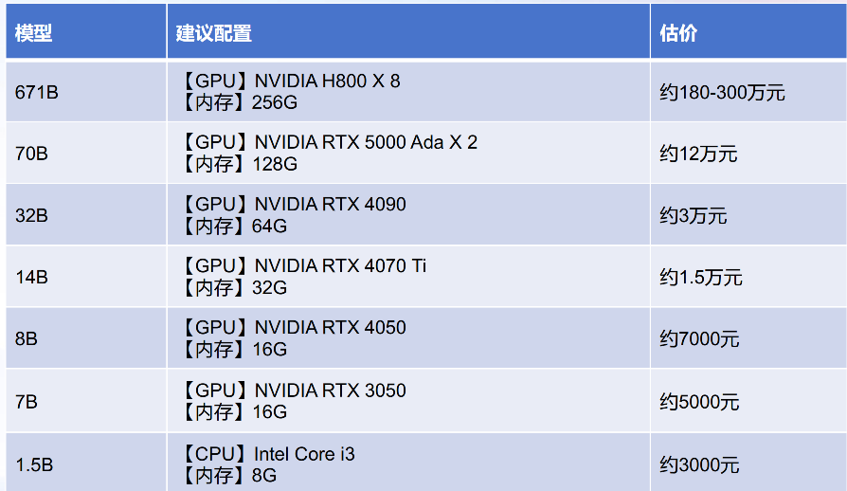
DeepSeek调用与部署
成本
本地部署
要本地运行模型，用户需下载DeepSeek R1满血版或蒸馏版本模型，通过Ollama、vLLM等工具启动模型实现本地部署，并借助可视化界面工具与用户交互；
本地部署优势在于无网络依赖，适合对数据安全要求高的场景，比如央国企，但需满足高性能显卡和服务器的硬件配置要求。

